Slide 1

Организация работы студенческого спортивного клуба на примере
ССК «Штурвал»

Slide 2
Студенческий спортивный клуб «Штурвал»
ССК «Штурвал» зарегистрирован во Всероссийском реестре ССК 20.07.2022г.
организован на базе отделения дополнительного образования детей СПб МТА им. адм. Д.Н. Сенявина
Целями деятельности ССК являются:
- объединение обучающихся СПбМТА для формирования физически здорового, гармонично развитого поколения;
- популяризация здорового образа жизни и создание оптимальных
условий для развития и функционирования массового студенческого спорта

Slide 3
Основные задачи ССК «Штурвал»
пропаганда здорового образа жизни, личностных и общественных ценностей физической культуры и спорта;
создание условий для вовлечения обучающихся в систематические занятия физической культурой и спортом в свободное от учебы время;
организация физкультурной и спортивной работы с обучающимися;
обеспечение участия обучающихся в студенческих физкультурных и спортивных мероприятиях различного уровня, в том числе в спортивных соревнованиях, проводимых студенческими спортивными лигами;
подготовка обучающихся к выполнению нормативов (испытаний) Всероссийского физкультурно-спортивного комплекса «Готов к труду и обороне (ГТО)»

Slide 4
Функции ССК «Штурвал»
участие в разработке ежегодных планов физкультурных и спортивных мероприятий в СПбМТА;
информирование обучающихся о проводимых студенческих физкультурных и спортивных мероприятиях в СПбМТА, в том числе через средства массовой информации;
организация и проведение студенческих физкультурных и спортивных мероприятий;
формирование спортивных сборных команд СПбМТА по различным видам спорта, организация подготовки к участию и участия таких команд в физкультурных и спортивных мероприятиях различного уровня;
взаимодействие с органами исполнительной власти субъектов Российской Федерации, органами местного самоуправления и некоммерческими организациями по вопросам развития студенческого спорта, участия в официальных студенческих физкультурных и спортивных мероприятиях

Slide 5
Логотип ССК «Штурвал»
Использование новых фирменных цветов СПб МТА;
наличие названия академии в логотипе;
наличие изображения штурвала в логотипе

Slide 6
Брендирование ССК «Штурвал»
Форма на основные виды спорта в фирменном стиле
Флаг ССК

Slide 7
Разработка плана работы ССК «Штурвал»

Slide 8
Программы ССК «Штурвал»

Slide 9

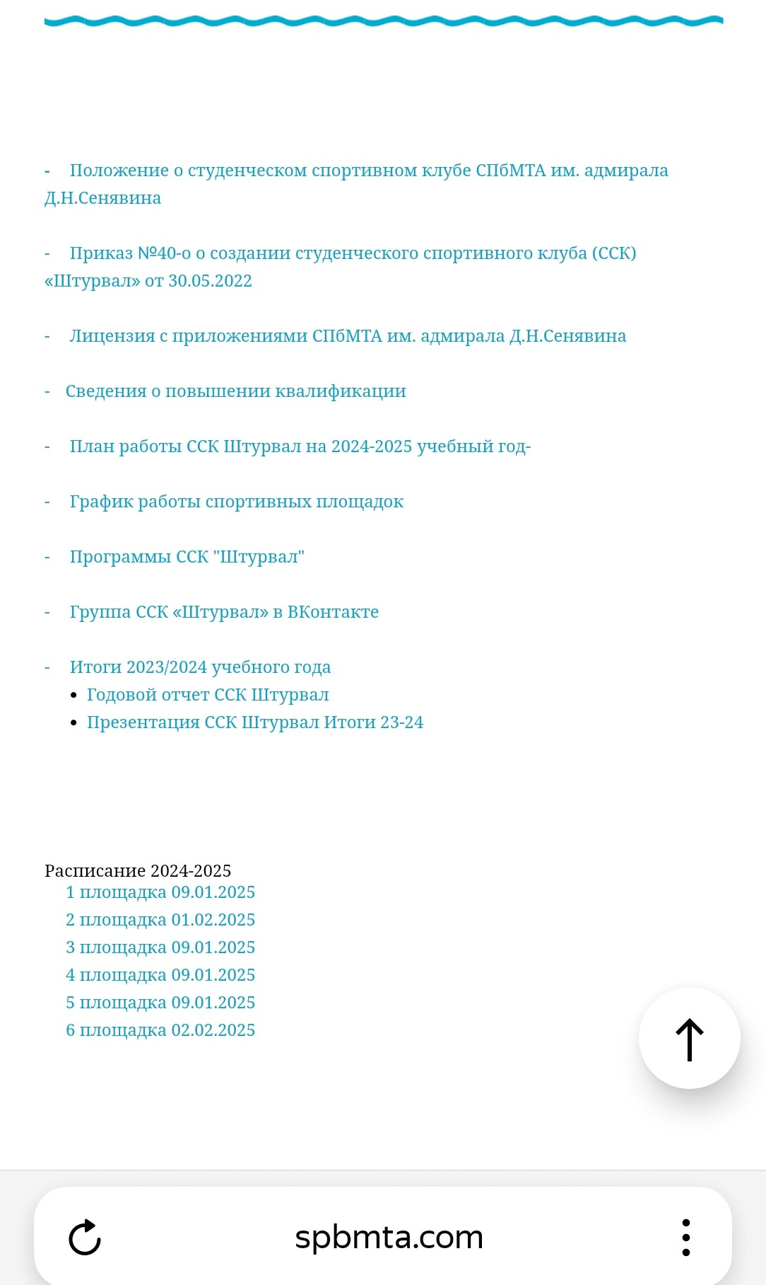

Раздел ССК «Штурвал» на сайте академии
spbmta.com

Slide 10
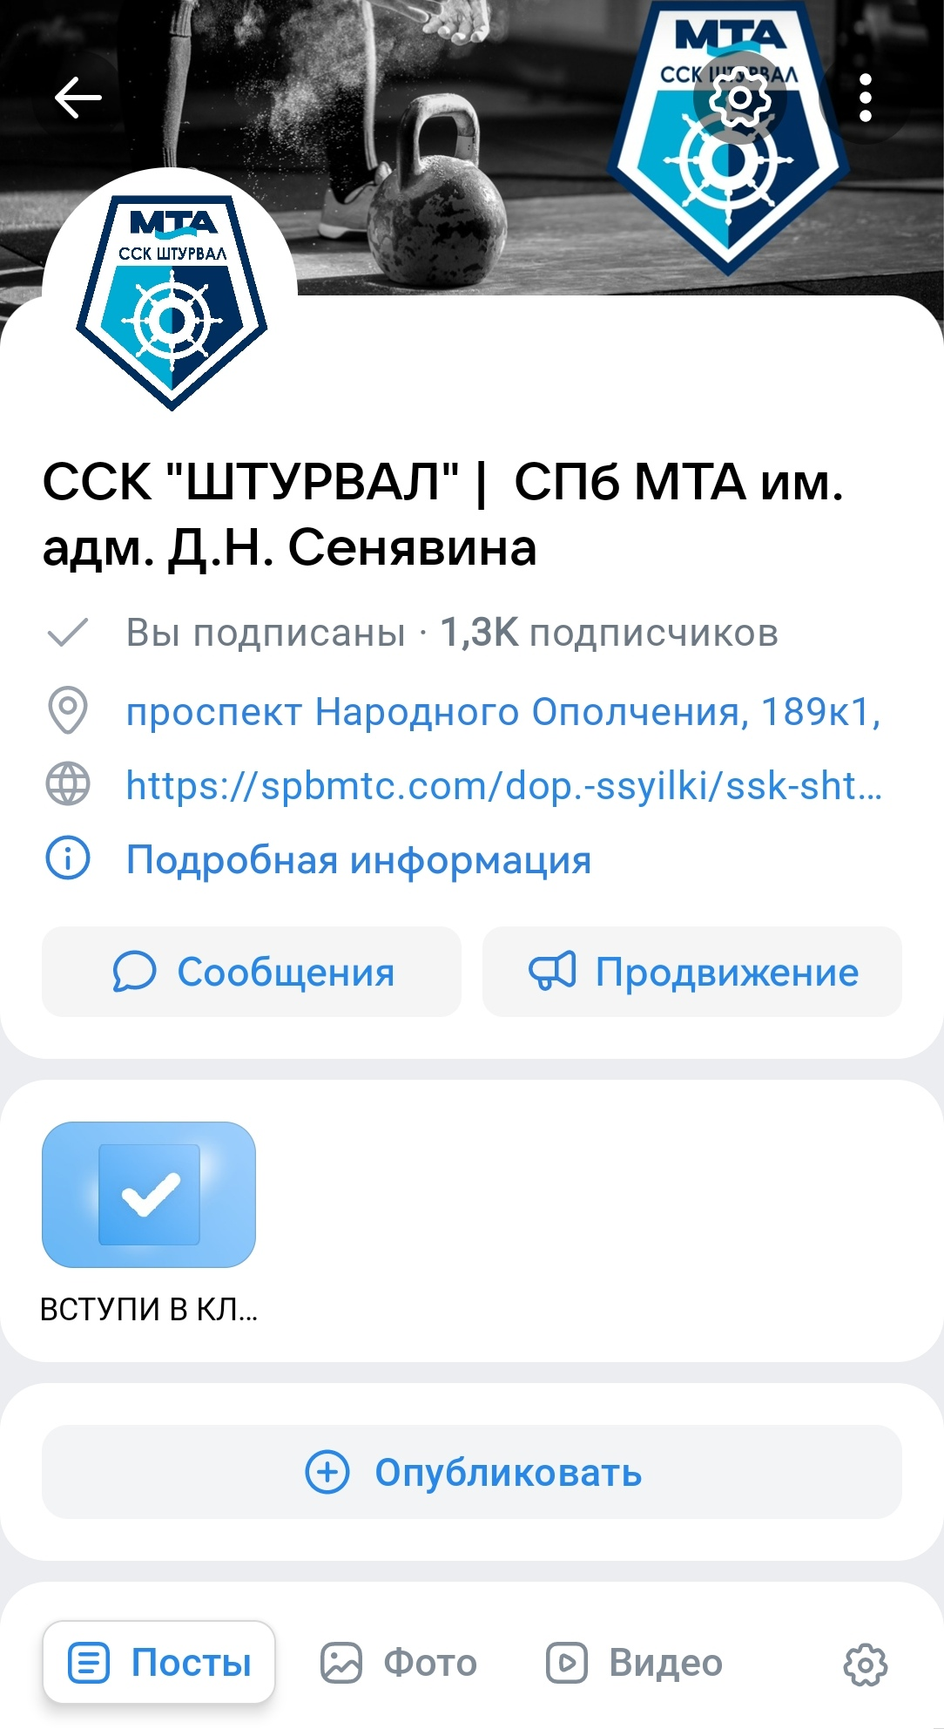

Продвижение ССК в социальных сетях
Организовано продвижение клуба в социальной сети Вконтакте. Привлечены новые члены клуба путём освещения информации о клубе в сети Интернет, количество подписчиков постоянно растет.

Slide 11
Участие ССК в спортивных соревнованиях
ССК «Штурвал» выставляет своих спортсменов на соревнованиях РО ОГФСО «Юность России», на городских соревнованиях, участвует в календаре соревнований Комитета по образованию.
3 место в 66 комплексной Спартакиаде «Юность России»

Slide 12
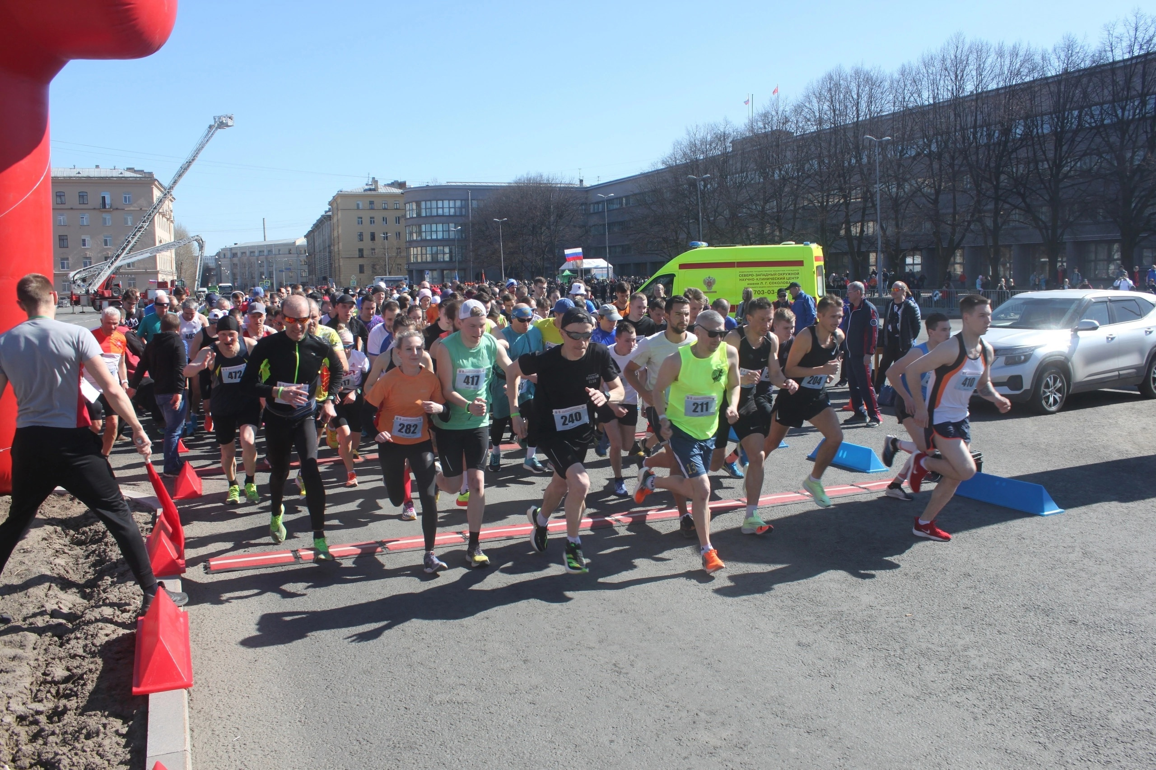
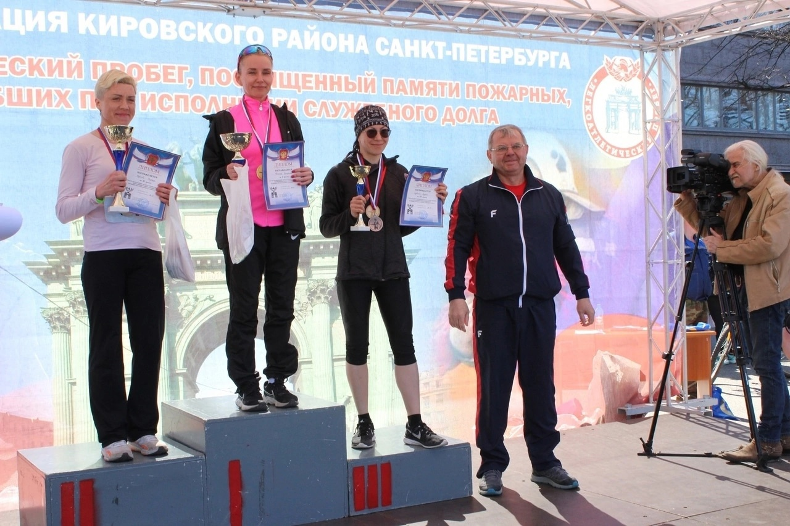
Взаимодействие с администрацией района
Морская техническая академия им. адмирала Д.Н. Сенявина регулярно участвует в знаковом мероприятии Кировского района - в Традиционном Легкоатлетическом пробеге, посвящённом памяти пожарных, погибших при исполнении служебного долга.
Наши спортсмены и преподаватели традиционно занимают призовые места.

Slide 13
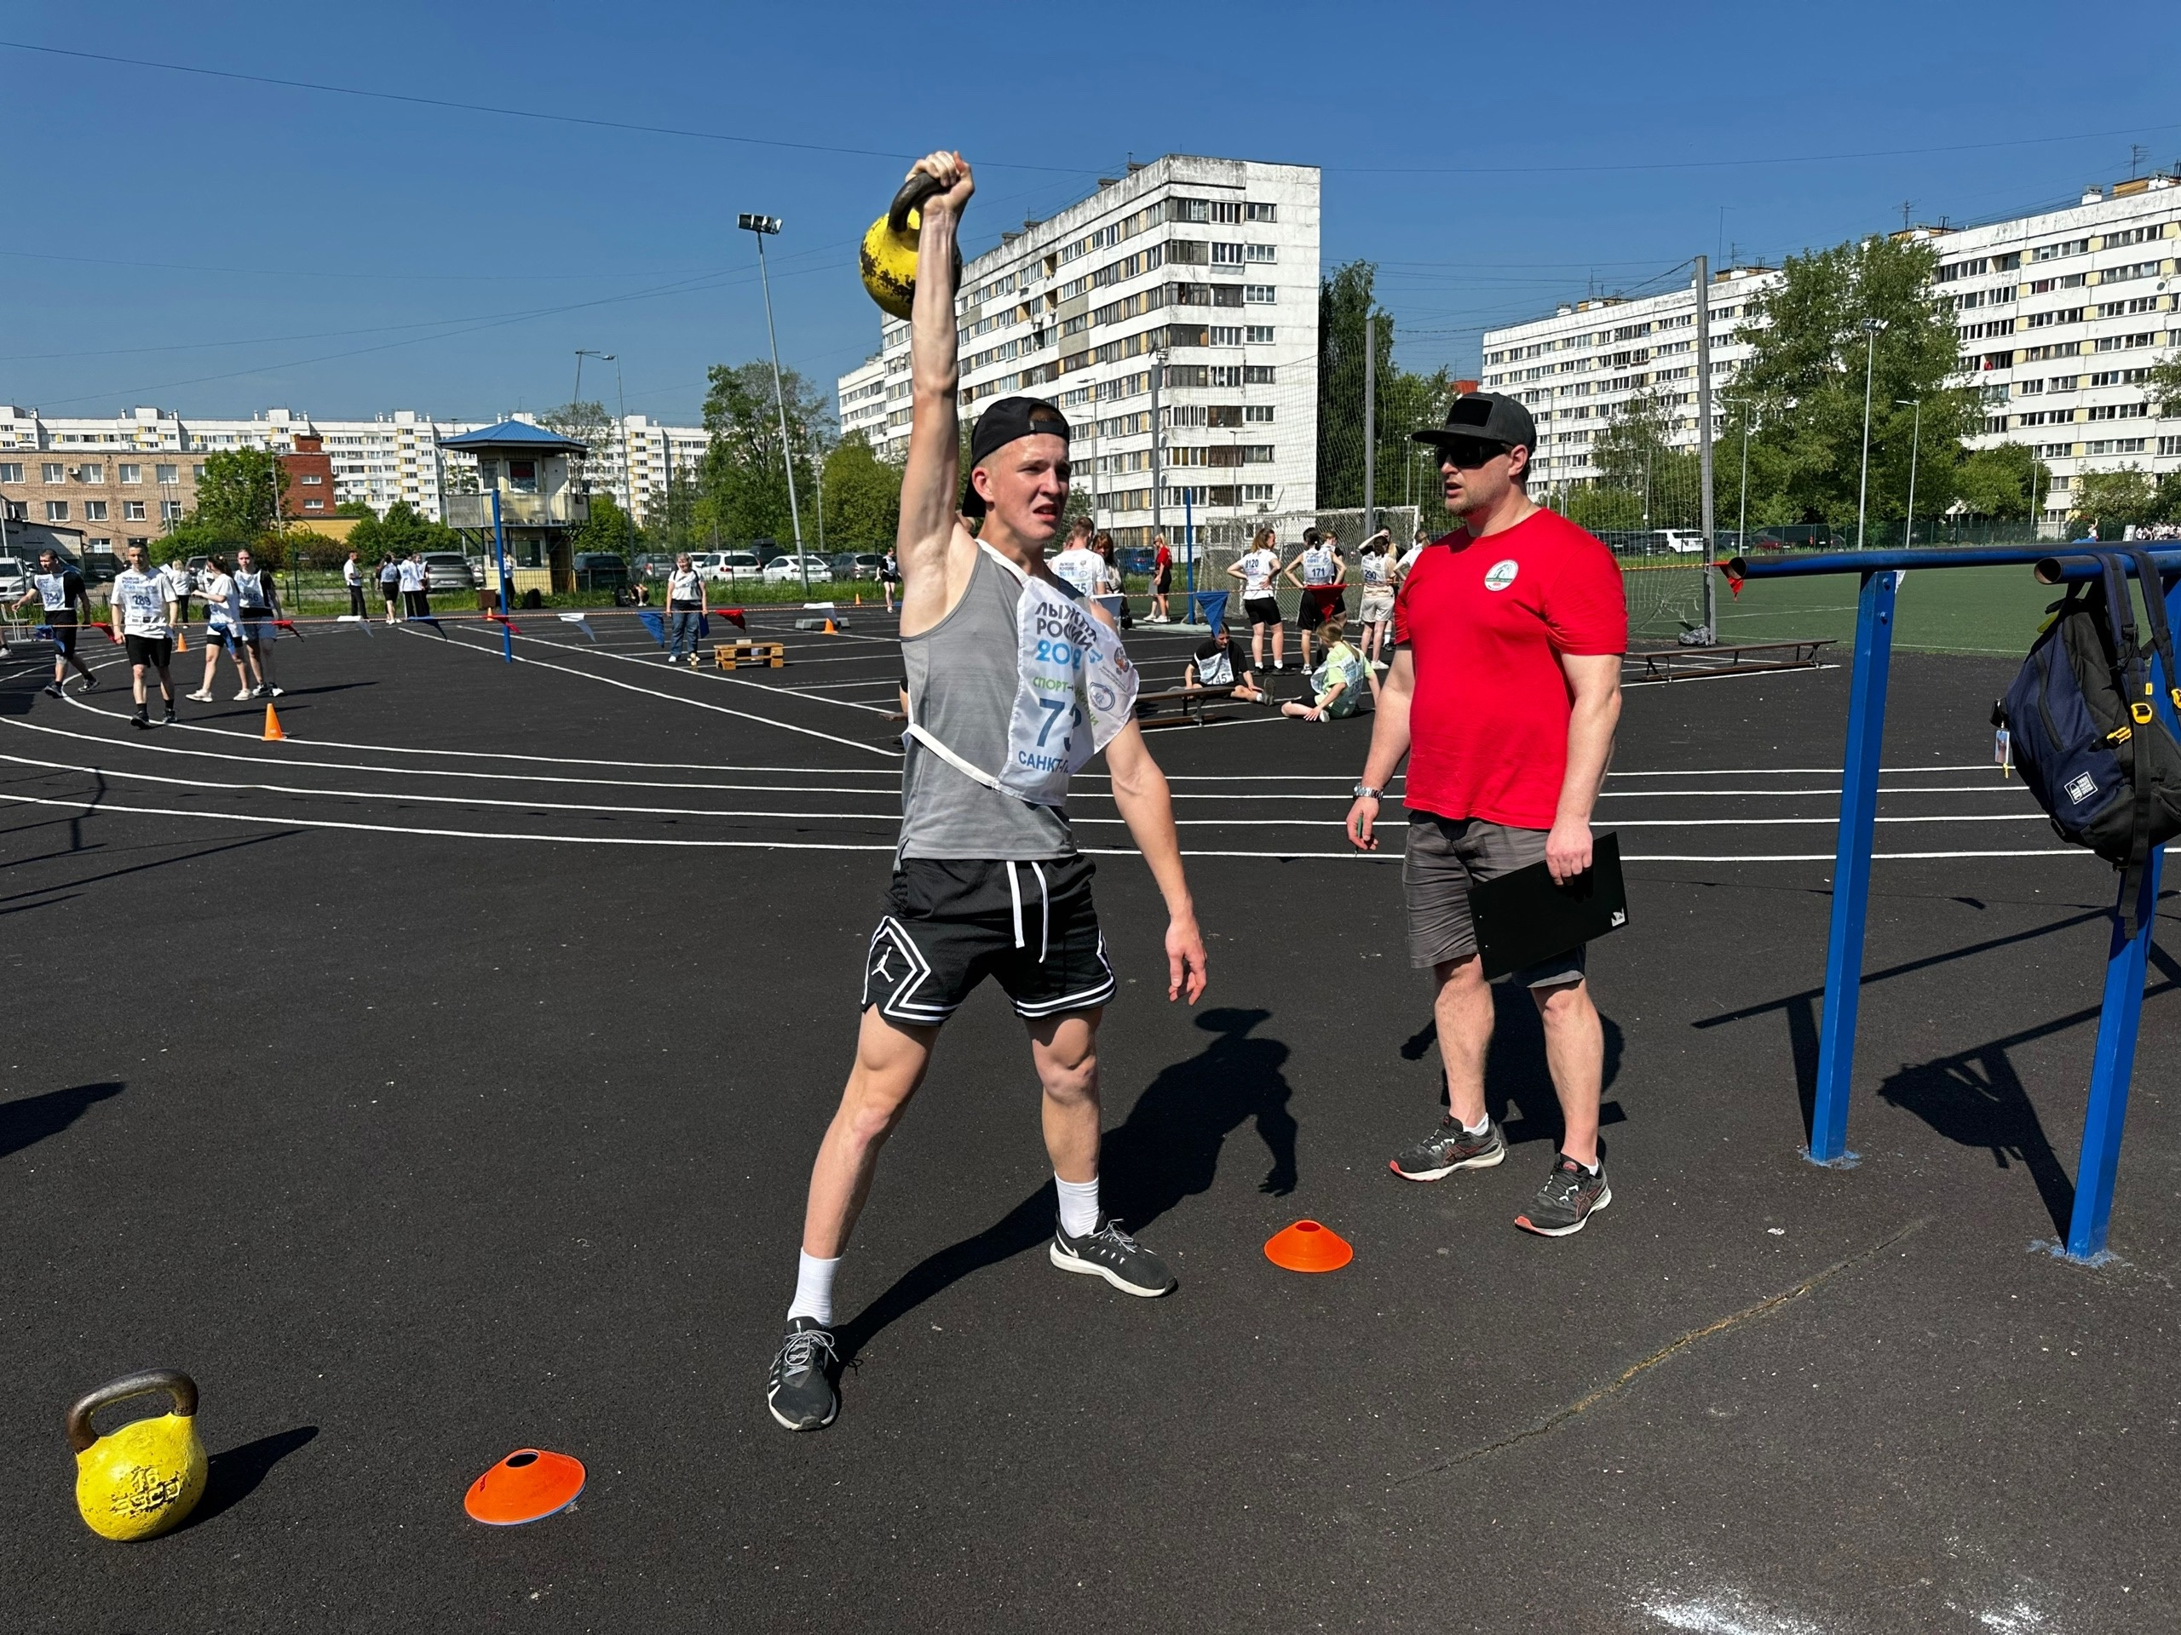
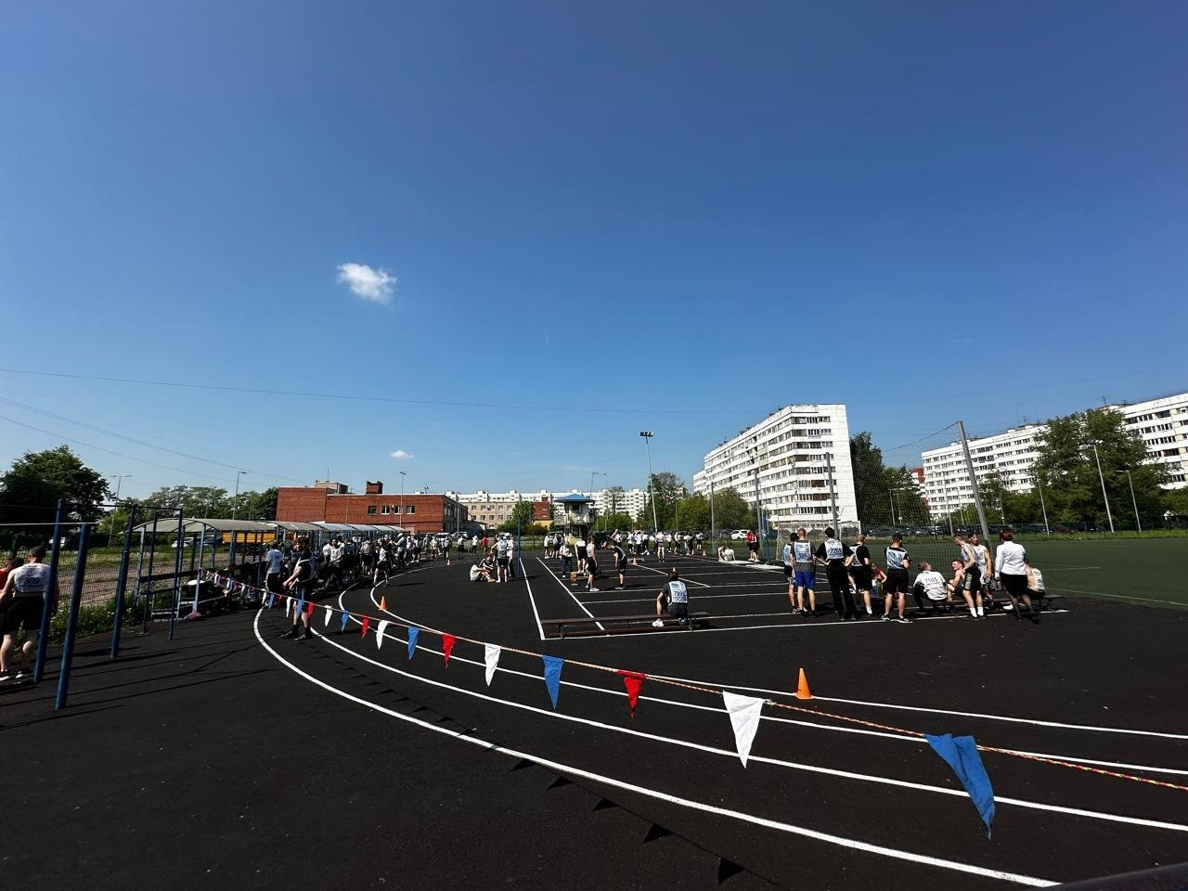
Взаимодействие с администрацией района
Ежегодная сдача норм ГТО совместно с Центром тестирования ГТО "Нарвская застава"

Slide 14
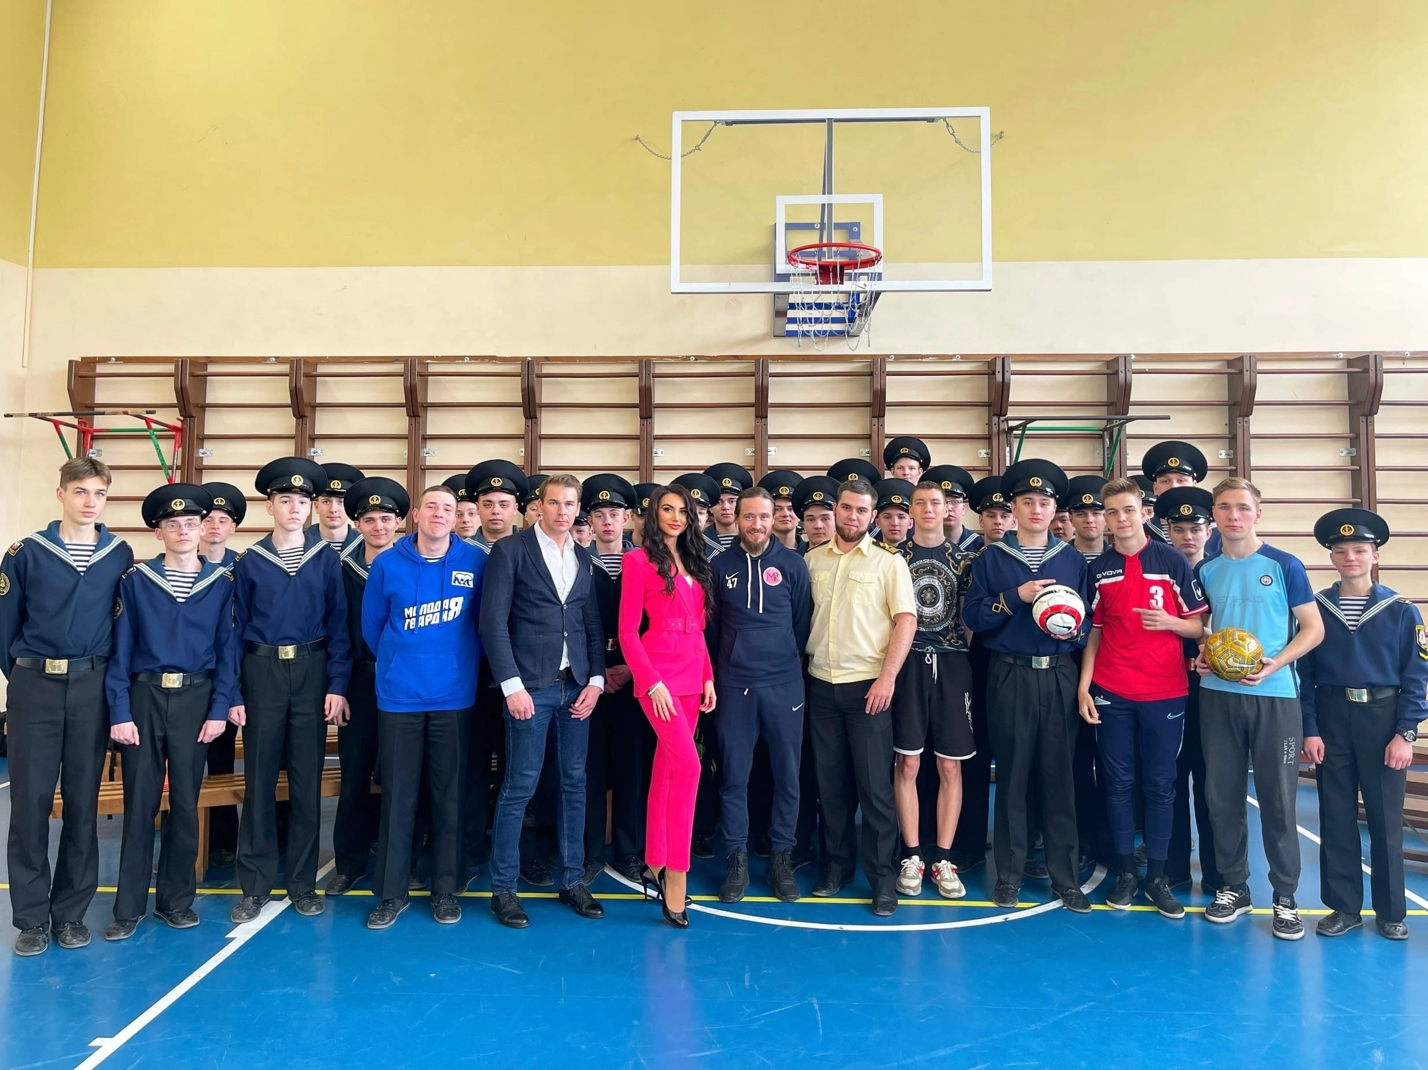
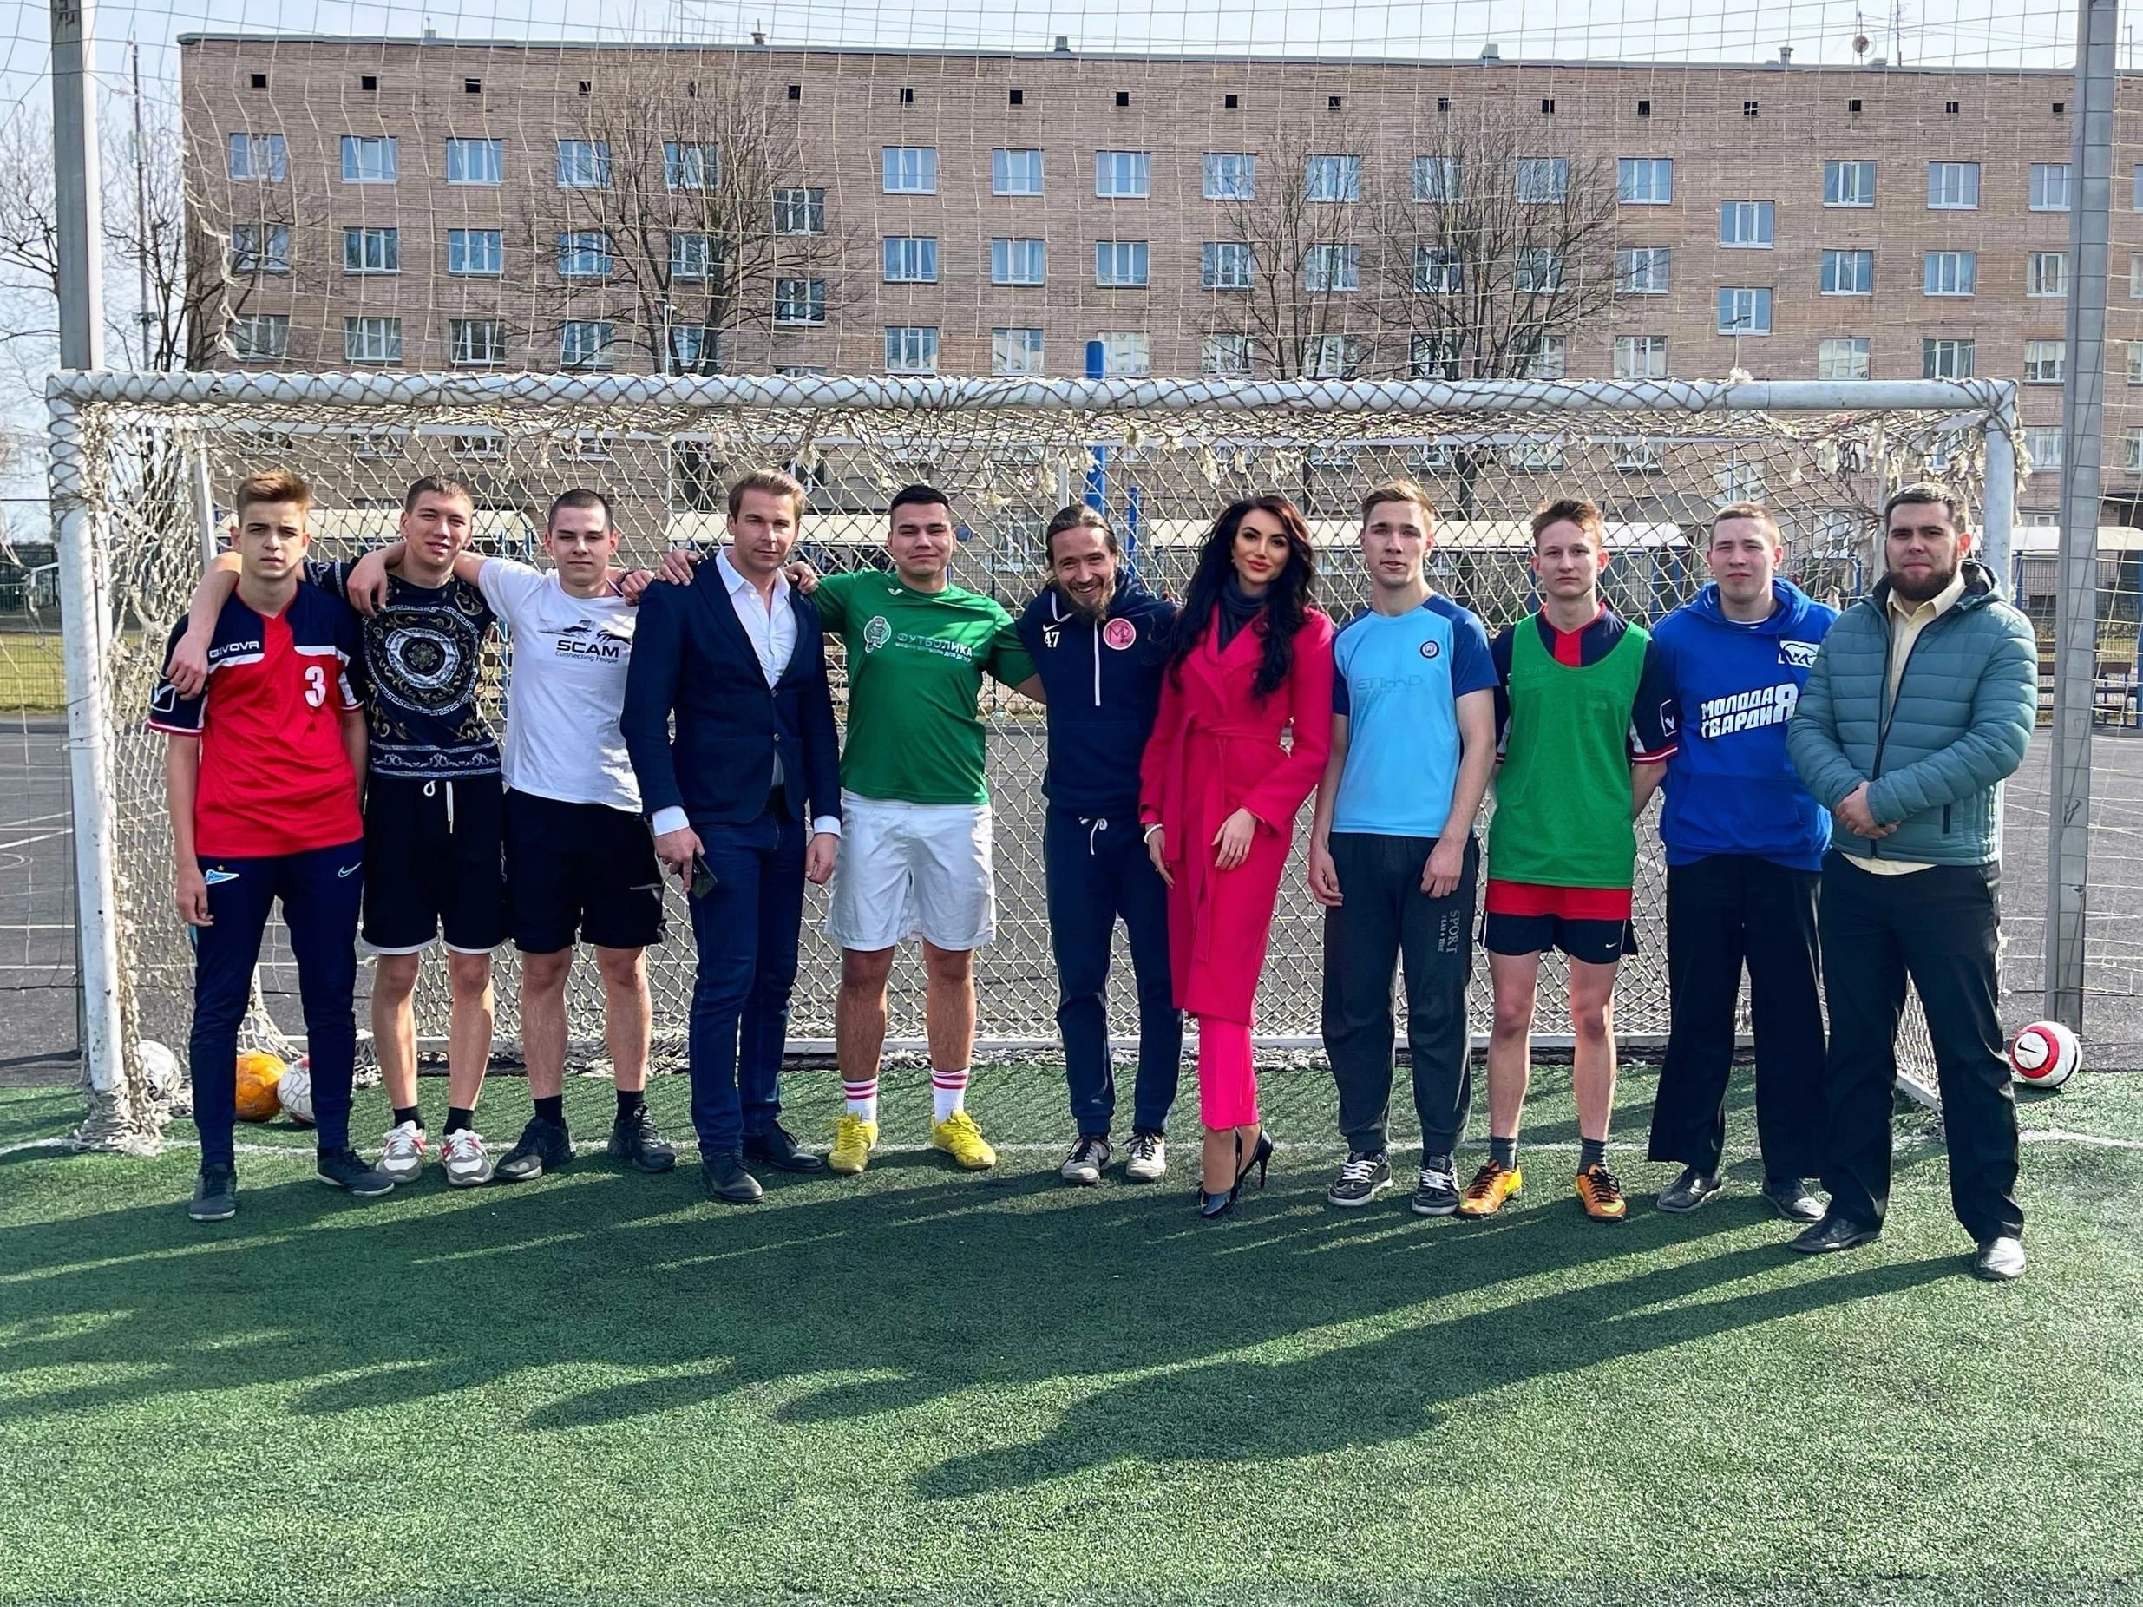
Мастер-класс профессионального футболиста
18 апреля 2024 года совместно с членами основного состава Экспертного совета Молодежного парламента при Государственной Думе по образованию, науке и патриотическому воспитанию, молодогвардейцами направления «Патриотизм в действии» и сторонниками партии «Единая Россия» в рамках проекта «Улицы в лицах» организовали и провели мастер-класс и товарищеский футбольный матч для курсантов. Специальным гостем мероприятия стал Юрий Роденков - российский футболист-профессионал, который играл в ФК «Зенит» и молодежной сборной России.

Slide 15
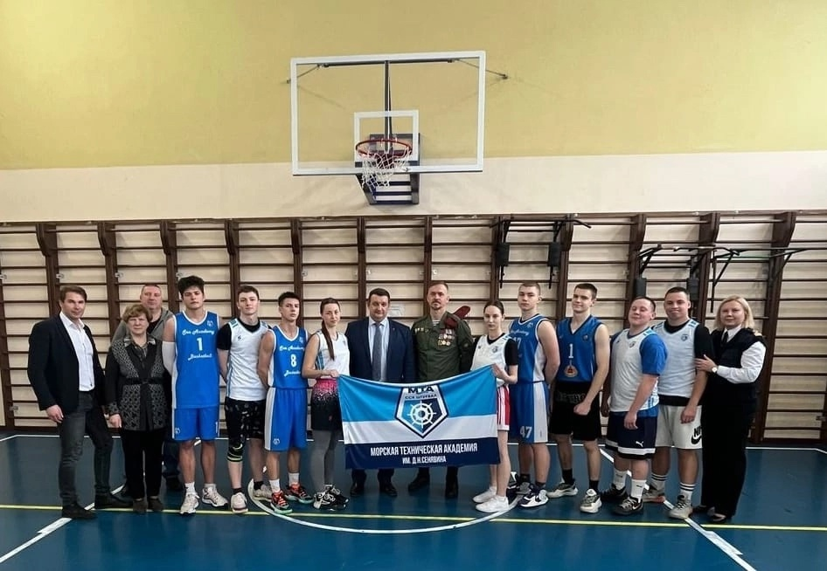
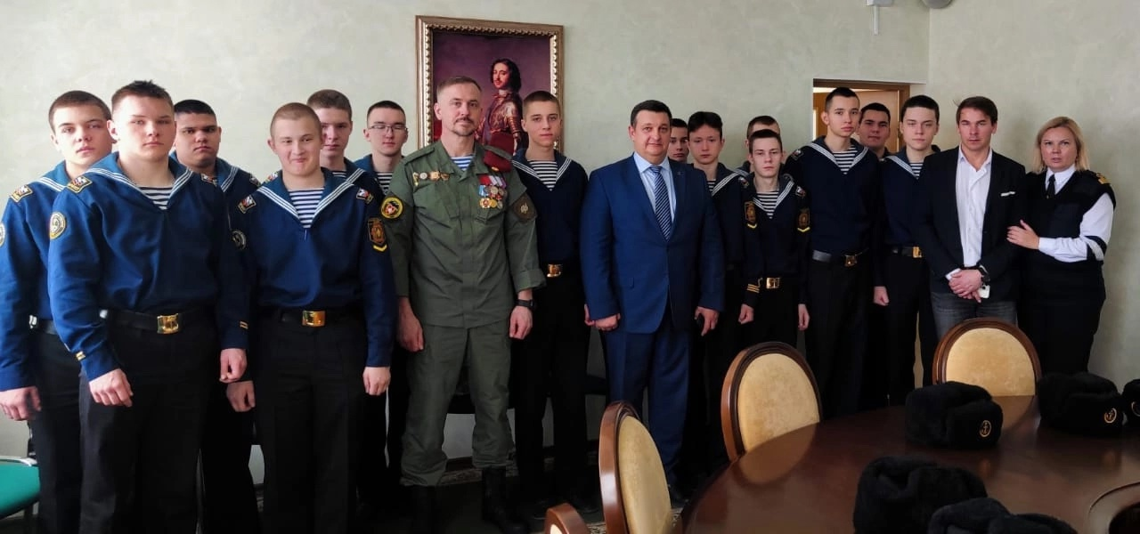
Урок патриотизма с представителями фонда «Защитники Отечества»
24 февраля прошла встреча курсантов первых курсов с представителями фонда «Защитники Отечества», посвященная 3-ей годовщине специальной военной операции. Главный гость встречи, ветеран спецподразделений, участник специальной военной операции, психолог, инструктор, руководитель военно-спортивного клуба «Пересвет» Владимир Николаевич Ермак провёл для курсантов урок мужества на тему патриотизма. После официальной части мероприятия в спортивном зале академии участники спортивного клуба академии «Штурвал» провели товарищеский матч по баскетболу.

Slide 16
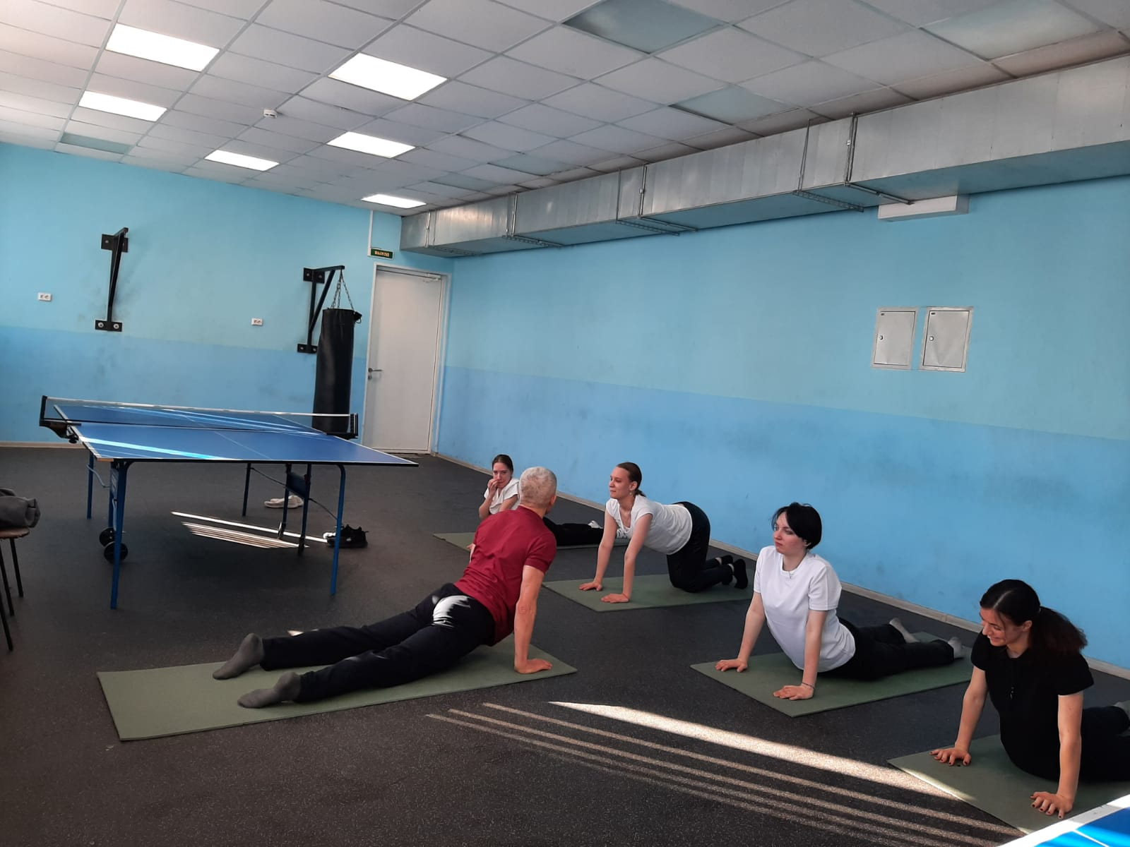
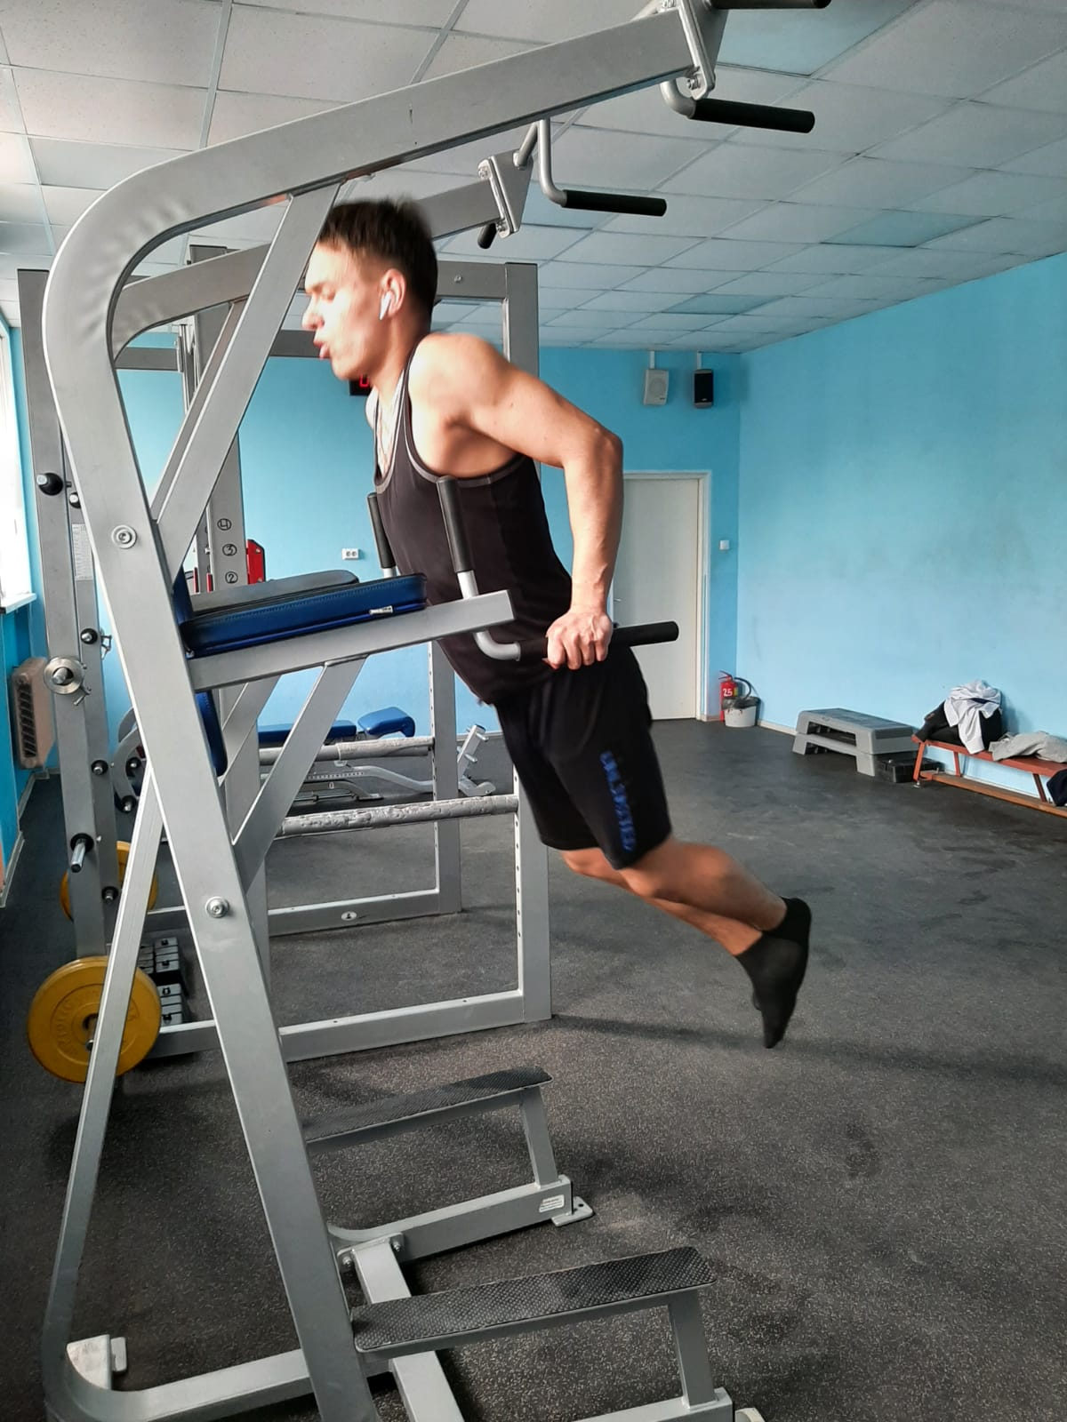
Занятия по физической культуре для
курсантов с ОВЗ
Организованы занятия по ФК с группами печников по настольному теннису, йоге, силовые тренировки в тренажерном зале для курсантов с ОВЗ

